Slide 1

ADMINISTRACIÓN DEL SERVICIO AL CLIENTE
MF. MARGARITA VALLE LEON
Marzo de 2012

Slide 2
Índice de contenido
CAP | CONTENIDO | FECHAS
1 | Cultura organizacional y de servicio | 24/III/12
2 | El cliente | 31/III/12
3 | El servicio
4 | Los productos
5 | Los sistemas y procesos | 7/IV/12
6 | El personal de contacto
7 | El jefe y la dirección en la nueva cultura
8 | Modelo cultural y plan maestro de cambio
9 | Casos | 14/IV/12
10 | El método del caso
Notes:
No es un distintivo Light, tiene unas cosas y le quita otras que son burocráticas.

Slide 3
Conceptos básicos

Slide 4

Modelo de empresa de alta calidad……….
Buen producto
Requisitos del cliente
Hace 40 años:
Que es una empresa de calidad?
4

Slide 5

Modelo de empresa de alta calidad……….
Tiempos
Clientes
Percepciones
5

Slide 6
Modelo de empresa de alta calidad……….
Clientes:
Internos
Externos
6

Slide 7
Hay:
Clientes externos
El que recibe el producto y el servicio de la organización
Clientes internos
Personal que atiende a los clientes externos y los inversionistas que arriesgan su capital en la empresa.

Slide 8
Modelo de empresa de alta calidad……….el servicio
Antes: sonrisa del vendedor
Actualidad:
Ventaja competitiva
Importancia del servicio y calidad de productos
8

Slide 9

Modelo de empresa de alta calidad……….el servicio
Satisfacción
  Clientes
Clientes internos
Clientes Externos
  Personal
  Accionistas
9

Slide 10
Modelo de empresa de alta calidad……….
clientes
Líder de alta calidad
accionistas
personal
10

Slide 11
Desequilibrios………..
clientes
Desequilibrio hacia las necesidades de los inversionistas
accionistas
personal
11

Slide 12
Desequilibrios………..
clientes
Desequilibrio hacia las necesidades del personal
accionistas
personal
12

Slide 13
Desequilibrios………..
clientes
Desequilibrio hacia las necesidades de los clientes
accionistas
personal
13

Slide 14
Proceso de mejora continua

Slide 15
Proceso de mejora continua……………
Medidas | Entrenamiento | Estrategia | Programas | Resultados
Índice de satisfacción de clientes | Seminario básico de cultura de calidad de servicio para grupo directivo | Elaboración de modelo cultural y plan maestro de cambio | Técnicas básicas de cambio Seminarios Misión y filosofía Índice de satisfacción de clientes Índice de satisfacción de personal Estándares de servicios. Productos y sistemas Equipos de mejora continua Curso: escuchando a mi cliente Curso de habilidades de servicio Programa de clientes internos Medidas de efectividad para ejecutivos Sistema de comunicación de la nueva cultura Perfil de valores Hartman. Calidad del personal Reingeniería de procesos Calidad de tiempo y vida Liderazgo de calidad | Procesos de mejora continua de satisfacción de clientes, de personal y de accionistas
Índice de satisfacción de personal
Índice de satisfacción de accionistas

Slide 16

Características del líder de alta calidad……………
Inalcanzable e incansable
Implicado en el proceso
Valores
Vende el proceso de calidad
Se rodea de gente con sus valores
Forma un equipo
Inicias y da seguimiento a la calidad
Desarrolla lideres de calidad en el proceso.
Desarrolla una cultura de calidad
Aplica la calidad en todo lo que le rodea.

Slide 17

Modelo de la empresa de alta calidad en el siglo XXI
clientes
líder
accionistas
personal
sociedad

Slide 18
Relación entre células inteligentes: clientes, accionistas y personal
clientes
Más satisfacción clientes
Más compran
Mejoran productos y servicios
Más recomiendan
Más ventas
Más rendimiento
Nuevos productos y servicios
Más inversión en productos y servicios nuevos
Más sueldos, bonos y prestaciones
Más motivación
Más satisfacción
Más desarrollo personal
Más inversión en personal
accionistas
personal

Slide 19



Las tres dimensiones de la calidad para empresas de servicio
Clientes
Personal
Primera dimensión
Personal interno
Segunda dimensión
Clientes
Tercera dimensión

Slide 20
Las tres dimensiones de la calidad para empresas de servicio
Personal
Primera dimensión
Clientes
Banda horizontal del servicio
Primera alternativa para mejorar calidad
Mejorar satisfacción del personal
Mejorar satisfacción del cliente

Slide 21
Las tres dimensiones de la calidad para empresas de servicio
Clientes
Personal interno
La banda vertical del servicio interno
Se mide y se mejora la calidad de los servicios internos de todos los niveles
Se invierte la pirámide convirtiendo al cliente en los mas importante de la organización
Se da el poder a la gente para mejorar el servicio
Segunda dimensión

Slide 22
Las tres dimensiones de la calidad para empresas de servicio
La calidad penetra en todo el personal
Se mejora la calidad de las personas
Se mejora la calidad de la empresa
La calidad irradia a todo lo que rodea: personas y empresa, a la familia, proveedores, clientes y sociedad en general
Se alcanza la calidad total
Tercera dimensión

Slide 23
LA EVOLUCIÓN DE LA CALIDAD

Slide 24
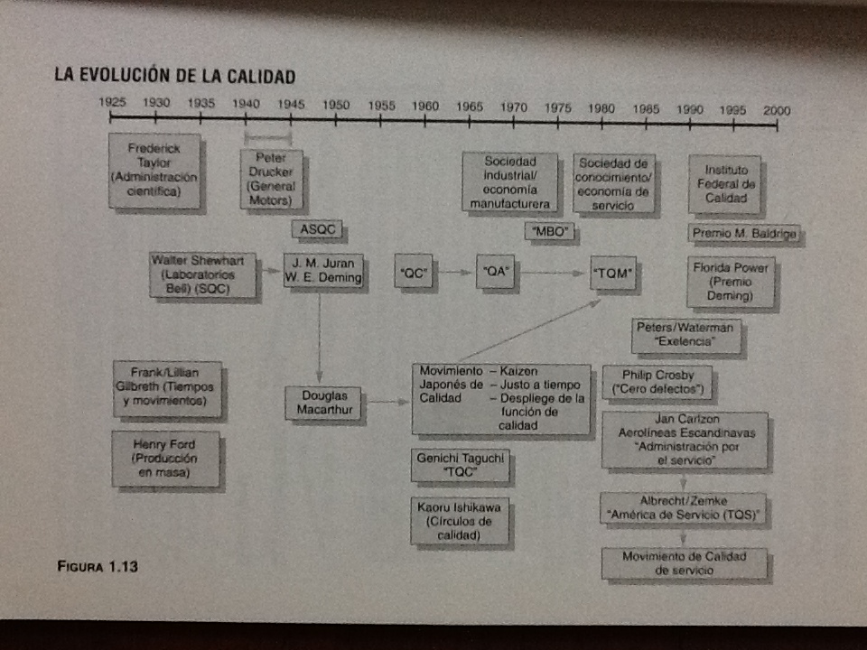

Slide 25
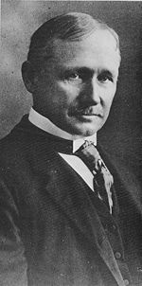
(20 de marzo de 1856 - 21 de marzo de 1915) fue un ingeniero mecánico y economista estadounidense, promotor de la organización científica del trabajo y es considerado el padre de la Administración Científica.^{[1]} En 1878 efectuó sus primeras observaciones sobre la industria del trabajo en la industria del acero. A ellas les siguieron una serie de estudios analíticos sobre tiempos de ejecución y remuneración del trabajo. Sus principales puntos, fueron determinar científicamente trabajo estándar, crear una revolución mental y un trabajador funcional a través de diversos conceptos que se intuyen a partir de un trabajo suyo publicado en 1903 llamado Shop Management.
Frederick Taylor
ADMINISTRACIÓN CIENTIFICA

Slide 26
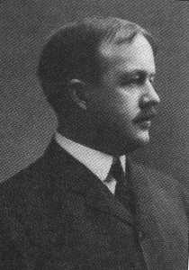
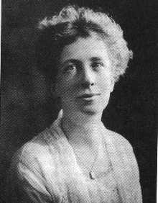
Frank y Lillian Gilbreth (1868 – 1924) (1878-1972)*
Importantes defensores de la administración científica, ambos nacidos en los Estados Unidos.
Con el fin de remediar esta situación, propuso un estudio de movimientos para poder establecer el proceso optimo para la colocación de ladrillos. Logró reducir el número de movimientos requeridos.
Por ese tiempo, Frank contrajo matrimonio con Lillian Moller, quien comenzó a trabajar con él en sus proyectos mientras terminaba su doctorado en psicología. Ambos siguieron llevando a cabo sus investigaciones encaminados a la eliminación de movimientos innecesarios en la realización de trabajos y ampliaron su interés para reducir la fatiga por las tareas.
Principales aportaciones:
  Aislaron 17 movimientos básicos en la realización de las tareas.
  Fueron pioneros en utilizar al tecnología del cine para analizar tareas.
Frank y Lillian Gilbreth

Slide 27
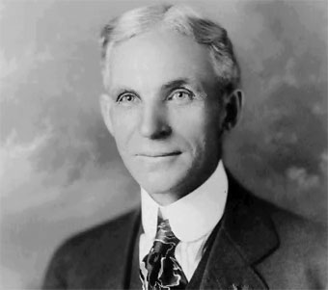
Empresario norteamericano (Dearborn, Michigan, 1863-1947). Tras haber recibido sólo una educación elemental, se formó como técnico maquinista en la industria de Detroit. Tan pronto como los alemanes Daimler y Benz empezaron a lanzar al mercado los primeros automóviles (hacia 1885), Ford se interesó por el invento y empezó a construir sus propios prototipos. Sin embargo, sus primeros intentos fracasaron.
No alcanzó el éxito hasta su tercer proyecto empresarial, lanzado en 1903: la Ford Motor Company. Consistía en fabricar automóviles sencillos y baratos destinados al consumo masivo de la familia media americana; hasta entonces el automóvil había sido un objeto de fabricación artesanal y de coste prohibitivo, destinado a un público muy limitado. Con su modelo T, Ford puso el automóvil al alcance de las clases medias, introduciéndolo en la era del consumo en masa; con ello contribuyó a alterar drásticamente los hábitos de vida y de trabajo y la fisonomía de las ciudades, haciendo aparecer la «civilización del automóvil» del siglo XX.
La clave del éxito de Ford residía en su procedimiento para reducir los costes de fabricación: la producción en serie, conocida también como fordismo.
Abarataba la producción y las reparaciones por la vía de la estandarización del producto.
HENRY FORD

Slide 28
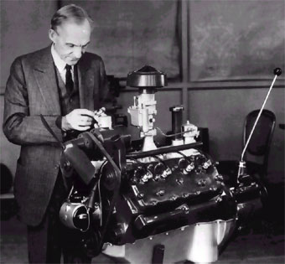
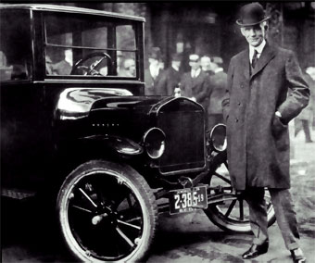
La reducción de los costes permitió a Ford elevar los salarios que ofrecía a sus trabajadores muy por encima de lo que era normal en la industria norteamericana de la época: con su famoso salario de cinco dólares diarios se aseguró una plantilla satisfecha y nada conflictiva, a la que podía imponer normas de conducta estrictas dentro y fuera de la fábrica, vigilando su vida privada a través de un «departamento de sociología».
Los trabajadores de la Ford entraron, gracias a los altos salarios que recibían, en el umbral de las clases medias, convirtiéndose en consumidores potenciales de productos como los automóviles que Ford vendía; toda una transformación social se iba a operar en Estados Unidos con la adopción de estos métodos empresariales.

Slide 29

Walter A. Shewhart
Padre del Control Estadístico de la Calidad
Fue un físico, ingeniero y estadístico, conocido como el padre del control estadístico de calidad. W. Edwards Deming dijo de él: Como estadístico, el era, como varios de nosotros, autodidacta, con muy buenas bases de física y matemáticas.
Mostraba cómo debería hacerse, el campo del control de calidad . Su trabajo monumental, Economic Control of Quality of Manufactured Product, publicado en 1931, es considerado como una completa y minuciosa exposición de los principios básicos de control de calidad.

Slide 30
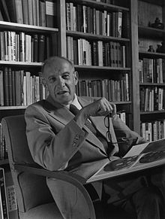
Peter Ferdinand Drucker (Viena, 19 de noviembre de 1909 – Claremont, 11 de noviembre de 2005) fue un abogado y tratadista austríaco autor de múltiples obras reconocidas mundialmente sobre temas referentes a la gestión de las organizaciones, sistemas de información y sociedad del conocimiento.
Su carrera como pensador del mundo de la empresa despegó en 1943, cuando sus primeros escritos sobre política y sociedad le dieron acceso a las entrañas de la General Motors, que se había convertido en una de las mayores compañías del mundo del momento. Sus experiencias en Europa le dejaron fascinado con el problema de la autoridad. Compartió dicha fascinación con Donaldson Brown, la cabeza pensante tras los controles administrativos en General Motors. El libro resultante de todo ello fue El Concepto de Corporación (un estudio de General Motors Internacional), del que se derivaron muchos artículos y trabajos posteriores. Gracias a él se popularizó la estructura multidivisional de GM.``mao``

Slide 31
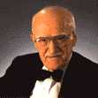
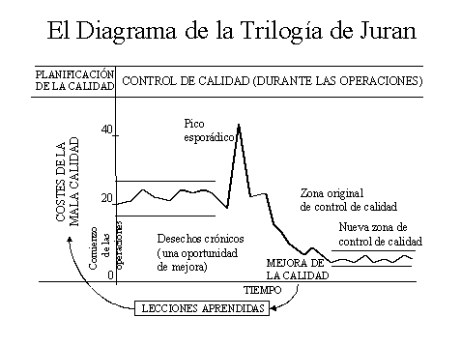
JOSEPH M. JURAN
Nació el 24 de diciembre de 1904 en la ciudad de Braila, Rumania. Fue el precursor de la calidad en Japón. Se le considera el padre de la calidad. Lo más importante es que se le reconoce como quien agrego recalco el aspecto humano en el campo de la calidad es de aquí donde surge los orígenes estadísticos de la calidad total
Juran habla de la calidad en dos aspectos. El primero se relaciona con las características: mayor calidad significa mayor número de características que satisfacen las necesidades de los clientes. El segundo aspecto se relaciona con "libre de fallas": mayor calidad significa menos defectos.

Slide 32
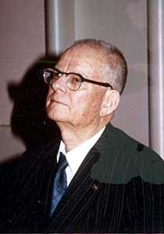
William Edwards Deming
William Edwards Deming nació en 1900 en Wyoming, E.U., al inicio de su carrera se dedicó a trabajar sobre el control estadístico de la calidad, pero la entrada de los E.U. a la Segunda Guerra Mundial y la demanda excesiva de productos por parte de los aliados provocó que las empresas americanas se orientarán a la producción en masa satisfaciendo dicha demanda en un mercado muy estandarizado y muy cerrado, dejando de lado las ideas de Shewhart, Deming y otros precursores. La autoridades japonesas vieron en los trabajos de este estudioso el motor de arranque de la catastrófica situación en que había quedado el país tras su derrota militar. Japón asumió y desarrollo los planteamientos de Deming, y los convirtió en el eje de su estrategia de desarrollo nacional. En 1950 W. Edward Deming visitó Japón, invitado por la JUSE (Unión de Científicos e Ingenieros Japoneses) dando una serie de conferencias sobre Control de Calidad.

Slide 33
William Edwards Deming
Su filosofía
Fundamentación teórica
- La calidad provoca una reacción en cadena.- En un proceso por conseguir la calidad entran en juego los siguientes factores críticos:
Clientes
Personal.
Inversionistas.
Proveedores.
La comunidad.

Slide 34

Sociedad americana para la calidad
Sociedad americana para la calidad (ASQ), conocido antes como Sociedad americana para el control de calidad (ASQC), es una comunidad global basada en el conocimiento de control de calidad expertos, con casi 85.000 miembros dedicados a la promoción y al adelanto de las herramientas de la calidad, de los principios, y de las prácticas en sus lugares de trabajo y en sus comunidades.

Slide 35
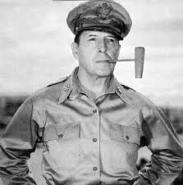
DOUGLAS MACARTHUR
Militar estadounidense (Little Rock, Arkansas, 1880 - Washington, 1964). Su interés por los asuntos japoneses data de 1905, cuando fue comisionado como observador en la Guerra Ruso-Japonesa. A los 32 años alcanzó el grado de general. De 1930 a 1935 fue jefe de Estado Mayor; pasó luego como asesor militar a Filipinas, donde le sorprendió el inicio de la Segunda Guerra Mundial (1939-45).
En 1941 se convirtió en comandante en jefe de las fuerza americanas en Extremo Oriente. Ante el ataque japonés que se produjo poco después, se vio obligado a retirarse, refugiándose en Australia (1942); de ese momento data su famosa promesa de recuperar las Filipinas, que se convirtió en un lema de guerra para los aliados («Me voy, pero volveré»).
Organizó las labores de reconstrucción de la posguerra, los procesos contra los criminales de guerra, el pago de reparaciones, el regreso de los prisioneros… Pero también realizó reformas de fondo, que adaptaron el país a modelos occidentales; la Constitución de 1946, que democratizó la vida política japonesa, constituye el símbolo de esta transformación que dio origen al Japón actual.

Slide 36
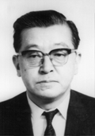
KAORU ISHIKAWA (1915-)
El representante emblemático del movimiento del Control de Calidad en Japón es el Dr. Kaoru Ishikawa. Nacido en 1915 en el seno de una familia de amplia tradición industrial, se graduó en la Universidad de Tokio el año 1939 en Química Aplicada. De 1939 a 1947 trabaja en la industria y en la Armada.
En 1949 participa en la promoción del Control de Calidad y, desde entonces trabajó como consultor de numerosas empresas e instituciones comprometidas con la estrategia de desarrollo nacional. Se incorpora a la JUSE: Unión Científicos e Ingenieros Japoneses.
El año 1952 Japón entra en la ISO (International Standard Organization), Asociación internacional encargada de establecer los estándares para las diferentes industrias y servicios. El Dr. Ishikawa se incorpora a la misma como miembro en 1960 y, desde 1977, ha sido el Presidente de la representación japonesa. Además, es Presidente del Instituto de Tecnología Musashi de Japón.
Desarrolla el Diagrama Causa-Efecto como herramienta para el estudio de las causas de los problemas. Parte de que los problemas no tienen causas únicas, sino que suelen ser, según su experiencia, un cúmulo de causas. Sólo hay que buscar esta multiplicidad de causas, colocarlas en su diagrama (también conocido como de "espina de pescado", ya que su forma nos la recuerda) formando familias de causas a las que aplicar medidas preventivas selectivas

Slide 37
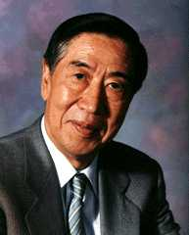
GENICHI TAGUCHI (1924-)
El Dr. Genichi Taguchi nació en Japón en 1924, graduándose en la Escuela Técnica de la Universidad Kiryu, y más tarde recibió el Doctorado en la Universidad Kyushu en 1962. Trabajó en el Astronomical Department of the Navigation Institute del entonces Imperio Japonés; más tarde trabaja en el Ministerio de Salud Pública y en el Institute of Statistical Mathematics. Sin embargo, su principal etapa profesional ha sido dentro de la Electrical Communication Laboratory (ECL) de la Nippon Telephone and Telegraph Co. (1948-1961) en donde se enfocó a la mejora de la productividad en la investigación y desarrollo
La contribución más importante del Dr. Taguchi, ha sido la aplicación de la estadística y la ingeniería para la reducción de costos y mejora de la calidad en el diseño de productos y los procesos de fabricación. En sus métodos emplean la experimentación a pequeña escala con la finalidad de reducir la variación y descubrir diseños robustos y baratos para la fabricación en serie. Las aplicaciones más avanzadas de los Métodos Taguchi, permiten desarrollar tecnología flexible para el diseño y fabricación de familias de productos de alta calidad, reduciendo los tiempos de investigación, desarrollo y entrega del diseño

Slide 38
La definición de la norma ISO 9000 establece que el control de calidad (comúnmente abreviado QC) es parte de la gestión de la calidad centrado en el cumplimiento de los requisitos.
Control de Calidad (QA)
La calidad está garantizada por un grupo de QA que integra miembros de su equipo a los proyectos de desarrollo, desde las etapas de especificaciones hasta las fases de prueba de integración. Además, diariamente se realizan pruebas automatizadas sobre la versión en desarrollo para pruebas de regresión.
Tenemos un programa de mejoras continuas de nuestro proceso, basado en las mejores prácticas, tales como se definen en el modelo de CMMi.
Nuestras aplicaciones se desarrollan mediante la adhesión a un conjunto de las mejores prácticas reconocidas en la industria del software. Este enfoque en la calidad cubre todas las fases del desarrollo, desde la concepción hasta la realización de la aplicación, lo cual nos permite realizar aplicaciones robustas y de fácil mantenimiento.
Gestión de Calidad Total (TQM)
El objetivo perseguido por la Gestión de Calidad Total es lograr un proceso de mejora continua de la calidad por un mejor conocimiento y control de todo el sistema (diseño del producto o servicio, proveedores, materiales, distribución, información, etc.) de forma que el producto recibido por los consumidores este constantemente en correctas condiciones para su uso (cero defectos en calidad), además de mejorar todos los procesos internos de forma tal de producir bienes sin defectos a la primera, implicando la eliminación de desperdicios para reducir los costos, mejorar todos los procesos y procedimientos internos, la atención a clientes y proveedores, los tiempos de entrega y los servicios post-venta.

Slide 39
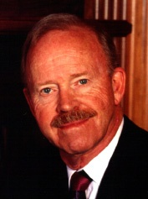
PHILIP B. CROSBY (1926-2001)
Philip Crosby nació en Wheeling, Virginia el 18 de junio de 1926. Entre su participación en la Segunda Guerra Mundial y Corea, Philip Crosby comenzó su trabajo como profesional de la calidad en 1952 en una escuela médica. La carrera de Philip Crosby comenzó en una planta de fabricación en línea donde decidió que su meta sería enseñar administración en la cual previniendo problemas sería más provechoso que ser bueno en solucionarlos.
Crosby Associates, Inc. (PCA), y durante los diez años siguientes la convirtió en una organización con 300 empleados alrededor del mundo y con $80 millones de dólares en ganancias. PCA enseñó a la gerencia cómo establecer una cultura preventiva para lograr realizar las cosas bien y a la primera. GM, Chrysler, Motorola, Xerox, muchos hospitales, y cientos de corporaciones alrededor del mundo vinieron a PCA para entender la Administración de la calidad. Todavía enseñamos en 16 lenguajes alrededor del mundo. (Usted puede encontrar mas información al respecto en el libro "La Calidad no Cuesta").

Slide 40
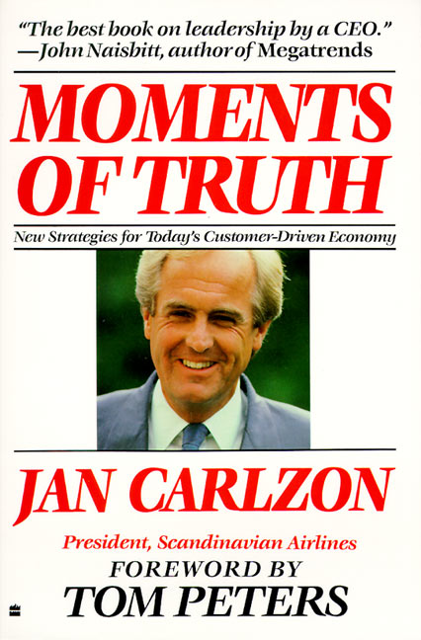
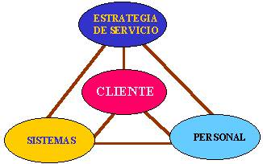
Jan Carlzon
El término, popularizado en la década de los noventas, hace mención a esos instantes en los que la propia empresa a través de sus empleados o de otro modo entran en contacto con sus seres más preciados: los clientes. Fue Jan Carlzon, presidente de la Scandinavian Airlines System, que lo elevó a megatrend empresarial al hacerse cargo de la compañía con 40 años en 1981.
El triángulo de servicio de Jan Carlson
"El triángulo de servicio al cliente es la relación se produce entre el cliente y el personal de línea frontal, entendiéndose por este último las personas que prestan el servicio en relación directa e inmediata con el cliente.

Slide 41
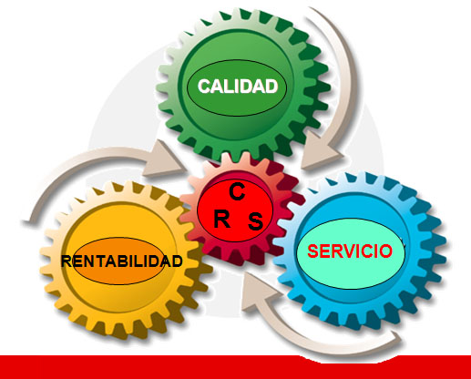
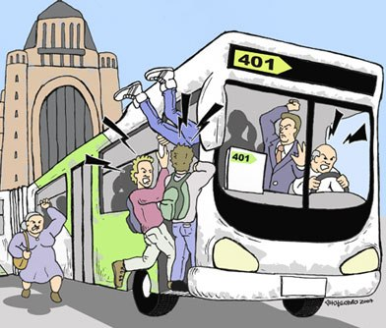
Movimiento por la calidad en el servicio

Slide 42
CULTURAS DE LA HUMANIDAD
Y
LA ERA DELSERVICIO

Slide 43
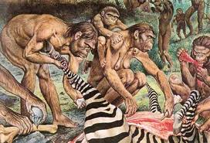
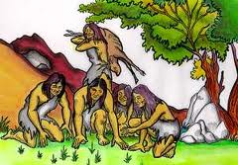
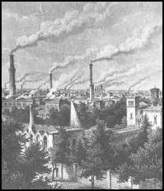

CULTURA DE LA CAZA
CULTURA AGRICOLA
CULTURA INDUSTRIAL
CULTURA DE SERVICIOS

Slide 44
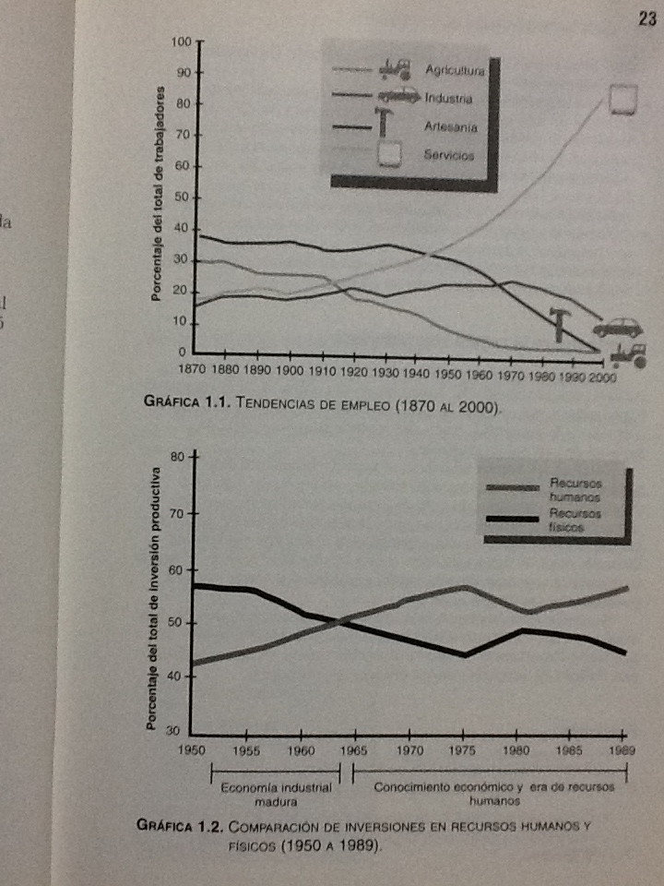

Slide 45
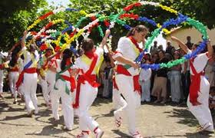
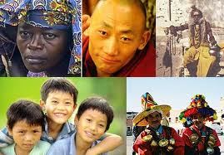


CULTURA ORGANIZACIONAL
Cultura Social
Cultura Individual
Valores y manifestaciones de una sociedad
Comportamientos básicos de una persona

Slide 46

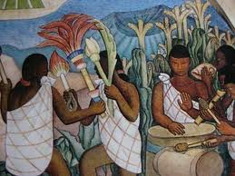
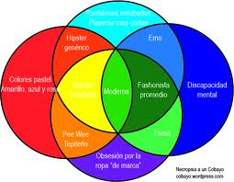
CULTURA ORGANIZACIONAL
Cultura Organizacional
Culturas dominantes y subculturas

Slide 47


Importancia de la cultura organizacional
Nueva forma de pensar del concepto humano
Organización: comunidad humana, tribu o familia muy grande

Slide 48
Cultura organizacional
Funciones
Equivale a personalidad y carácter del individuo
Sentido de pertenencia
Integra valores y objetivos con los de los individuos
Crea su propio sistema de selección
Incrementa la estabilidad
Normas formales e informales
Mejora continua

Slide 49
Cultura organizacional
Valores, filosofía y funcionamiento
Valores de la Dirección
Filosofía
Principios Credo
Sistema de pensamientos
Planeación estratégica, políticas, objetivos generales, planes, procedimientos, etc.
Bien, libertad, justicia, amor
acciones

Slide 50
Creación y cambio de la cultura organizacional
Cultura actual | Nueva cultura | Razones para el cambio
Empresa familiar | Institución | Problemas familiares Sucesión y permanencia Efectividad
Dos culturas diferentes | Una cultura mejorada | Fusión de dos empresas Prevenir el choque cultural Obtención de lo mejor de c/u
Cultura de una empresa | Cultura dominante de grupo | Adquirir cultura de grupo Integrar una empresa a un grupo
Cultura dominante de buen nivel | Mejorar esta cultura | Mejores resultados Cambios acelerados
Cultura del Producto | Cultura del servicio | Satisfacción del cliente
Cultura actual | Cultura mejorada | Satisfacción clientes, personal e inversionistas

Slide 51
Proceso de cambio cultural
Nueva cultura
hábito
Grado de cambio cultural
comportamiento
actitud
información
tiempo

Slide 52
Modelo de energía del cambio cultural
Nueva cultura
Grado de cambio cultural
Último nivel
IOM> CC
Tercer nivel
Segundo nivel
IOM > 1
CC
Primer nivel
Dirección
IOM
tiempo

Slide 53

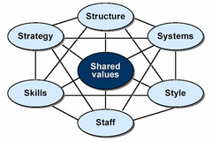
Investigaciones
Las compañías excelentes han desarrollado una cultura con valores y prácticas de sus grandes líderes. Estos valores subsisten aunque el líder no exista.

Slide 54
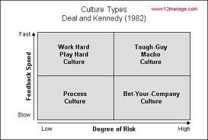
Investigaciones
Elementos que constituyen una cultura sólida:
Filosofía y valores: Creencias básicas. Lema corporativo.
Héroes. Modelos de comportamiento a los empleados.
Ritos y rituales. Rutinas programadas y sistemáticas en la empresa.
La red cultural. Medio de comunicación básico, formal e informal.

Slide 55
AUTODIAGNOSTICO
página 30
Cultura actual

Slide 56
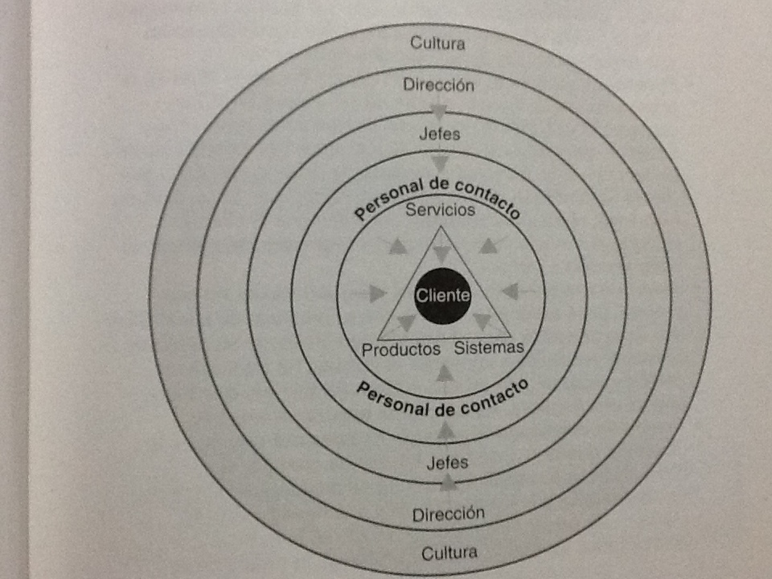
Modelo de la cultura de servicio

Slide 57



Pirámide orientada al cliente
a
b
A
B
director
director
A
a
b
B
c
Gerencia, supervisores y personal
Servicio, cliente interno
Cliente externo

Slide 58
Una filosofía hacia el cliente
Valores comparables
Exceder las expectativas del cliente
Satisfacer las necesidades del cliente
Necesidades básicas

Slide 59


Ejemplos

Slide 60
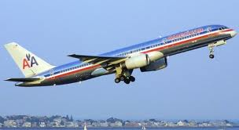
Primer lugar en encuesta FUNDACION INTERNACIONAL DE PASAJEROS DE EU
Compromiso en innovar, mejorar la calidad y ayudar a sus empleados a servir mejor a sus clientes.
Sistema de reservaciones “Sabre”
Cultura de calidad interna.

Slide 61
Las compañías que están preparadas para satisfacer a sus clientes , son más competitivas que aquellas que no lo están.
Budget Rent a Car fue fundada en 1958 con la finalidad de servir a aquellos clientes que son "conscientes de su presupuesto" El año 2012 marca su 54 aniversario. Hoy, Budget es una compañía de alquiler de vehículos y camiones que continua enfocando su atención en esos clientes que buscan vehículos de calidad y una experiencia de alquiler agradable.

Slide 62
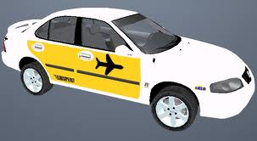
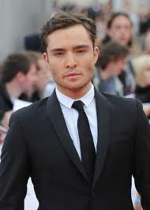
Pato o águila tu decides...
Rosi estaba haciendo fila para poder ir al aeropuerto. Cuando un taxista se acercó, lo primero que notó fue que el taxi estaba limpio y brillante. El chofer bien vestido con una camisa blanca, corbata negra y pantalones negros muy bien planchados, el taxista salió del auto dio la vuelta y le abrió la puerta trasera del taxi.

Slide 63
Pato o águila tu decides...
Le alcanzo un cartón plastificado y le dijo: yo soy Willy, su chofer. Mientras pongo su maleta en el portaequipaje me gustaría que lea mi Misión.
Después de sentarse, Rosi leyó la tarjeta: Misión de Willy: “Hacer llegar a mis clientes a su destino final de la manera mas rápida, segura y económica posible brindándole un ambiente amigable” .

Slide 64
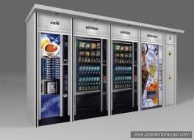

Pato o águila tu decides...
Rosy quedo impactada. Especialmente cuando se dio cuenta que el interior del taxi estaba igual que el exterior, ¡¡limpio sin una mancha!!
Mientras se acomodaba detrás del volante Willy le dijo, “Le gustaría un café?
Tengo unos termos con café regular y descafeinado”. Rosy bromeando le dijo:
“No, preferiría un refresco” Willy sonrío y dijo: “No hay problema tengo un
hielera con refresco de Cola regular y dietética, agua y jugo de naranja”. Casi tartamudeando Rosy le dijo: “Tomare la Cola dietética”

Slide 65
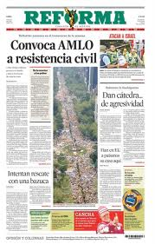

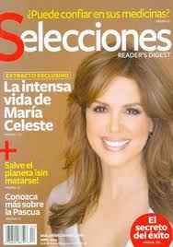

Pato o águila tu decides...
Pasándole su bebida, Willy le dijo, “Si desea usted algo para leer, tengo el Reforma, Esto, Novedades y Selecciones…”

Slide 66
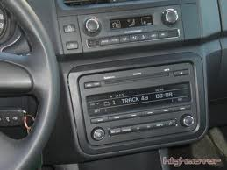
Pato o águila tu decides...
Al comenzar el viaje, Willy le paso a Rosy otro cartón plastificado, “Estas son las estaciones de radio que tengo y la lista de canciones que tocan, si quiere escuchar la radio”
Y como si esto no fuera demasiado, Willy le dijo que tenia el aire acondicionado prendido y preguntó si la temperatura estaba bien para él. Luego le avisó cual seria la mejor ruta a su destino a esta hora del día. También le hizo conocer que estaría contento de conversar con él o, si prefería lo dejaría solo en sus meditaciones. ...

Slide 67
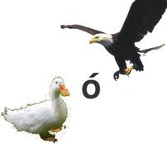
Pato o águila tu decides...
“Dime Willy, -le pregunto asombrado Rosy- siempre has atendido a tus clientes así?”
Willy sonrió a través del espejo retrovisor. “No, no siempre. De hecho solamente los dos últimos dos años. Mis primero cinco años manejando los gaste la mayor parte del tiempo quejándome igual que el resto de los taxistas. Un día escuche en la radio acerca del Dr. Dyer un “Gurú” del desarrollo personal. El acababa de escribir un libro llamado “Tú lo obtendrás cuando creas en ello”. Dyer decía que si tu te levantas en la mañana esperando tener un mal día, seguro que lo tendrás, muy rara vez no se te cumplirá. El decía: Deja de quejarte. Se diferente de tu competencia. No seas un pato. Se un águila. Los patos solo hacen ruido y se quejan, las águilas se elevan por encima del grupo”.

Slide 68
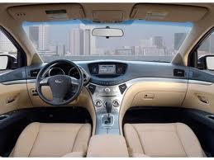
Pato o águila tu decides...
“Esto me llego aquí, en medio de los ojos”, dijo Willy. “Dyer estaba realmente hablando de mi. Yo estaba todo el tiempo haciendo ruido y quejándome, entonces decidí cambiar mi actitud y ser un águila. Mire alrededor a los otros taxis y sus chóferes… los taxis estaban sucios, los chóferes no eran amigables y los clientes no estaban contentos. Entonces decidí hacer algunos cambios. Uno a la vez. Cuando mis clientes respondieron bien, hice más cambios”.
“Se nota que los cambios te han pagado”, le dijo Rosy. “Si, seguro que si”, le dijo Willy. “Mi primer año de águila duplique mis ingresos con respecto al año anterior. Este año posiblemente lo cuadruplique. Usted tuvo suerte de tomar mi taxi hoy. Usualmente ya no estoy en la parada de taxis

Slide 69
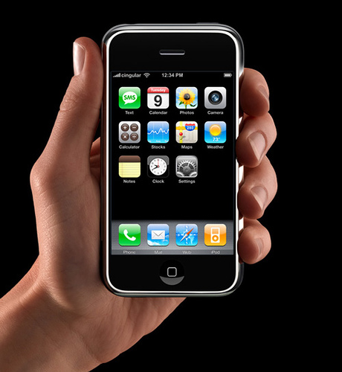
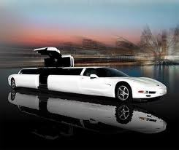
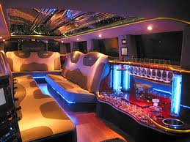
Pato o águila tu decides...
. Mis clientes hacen reservación a través de mi celular o dejan mensajes en mi contestador. Si yo no puedo servirlos consigo un amigo taxista águila confiable para que haga el servicio”.
Willy era fenomenal.
Estaba haciendo el servicio de una limusina en un taxi normal.

Slide 70


Auto diagnóstico
Página 35
Cultura de calidad de servicio

Slide 71

La mejora continua:
Los tres niveles de progreso

Slide 72



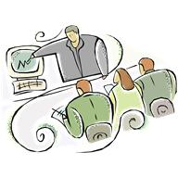
1.- Dedicación: Entusiasmo en el proceso
2.- Sostenimiento: seguir mejorando
3.- Continuidad: capacitación, recopilación y análisis de datos.

Slide 73


ORGANIZACIÓN DE CLASE MUNDIAL
ACCESIBILIDAD. Empleados disponibles
COMPETENCIA. Habilidades y conocimientos
ACTITUD. Positiva y flexibles
COMUNICACIÓN. Información necesaria al cliente.
CREDIBILIDAD. Dignos de confianza
INNOVACIÓN. Proactivos. Ciclos reducidos.
CAPACIDAD DE RESPUESTA. Rápidos y efectivos
RESULTADOS TANGIBLES. Evidencia física.

